Slide 1
Родительский клуб представила: Онина Н.Г

Slide 2
В соответствии с Законом РФ «Об образовании» и Типовым положением о дошкольном учреждении одной из основных задач детского сада является взаимодействие с семьёй для обеспечения полноценного развития ребёнка. В настоящее время проблема взаимодействия с семьёй обозначена федеральными государственными требованиями.

Slide 3
Новизна и практическая значимость программы родительского клуба выражается в том, что её реализация способствует созданию единой образовательно-воспитательной среды в дошкольном учреждении и семье; развитию психолого-педагогической компетентности родителей, повышается ответственность и заинтересованное отношение родителей за воспитание детей в условиях семьи на основе использования инновационных форм взаимодействия; родители являются активными участниками реализации основной общеобразовательной программы дошкольного учреждения и возрастает степень доверия и уважения к работникам ДОУ, которая ведёт к повышению имиджа детского сада.

Slide 4
Формирование группы родителей в клубе происходит на добровольной основе. Количественный состав группы от 4 до 6 человек.

Slide 5
Демонстрация видеофильма «Как мы в садике своём очень весело живём!»
Налаживание взаимоотношения с родителями
Создание благоприятной эмоциональной атмосферы
Установление психологического контакта с родителями
Преодоление барьера недоверия к ДОУ

Slide 6
Наглядная информация «Памятка для родителей»
«Что нужно знать родителям о адаптации детей раннего возраста к условиям ДОУ»

Slide 7
Телефон сотрудничества
«Звоните - нам!»
Мы поможем!
Сотрудничество с родителями клуба по средствам сотовой связи.

Slide 8
«Здоровье малыша в ваших руках!»
Получение от родителей информации об уровне их компетентности по вопросам оздоровления детей. Формирование у родителей практических умений здоровьесбережения.
Факторы, влияющие на здоровье ребёнка;
Виды закаливания

Slide 9
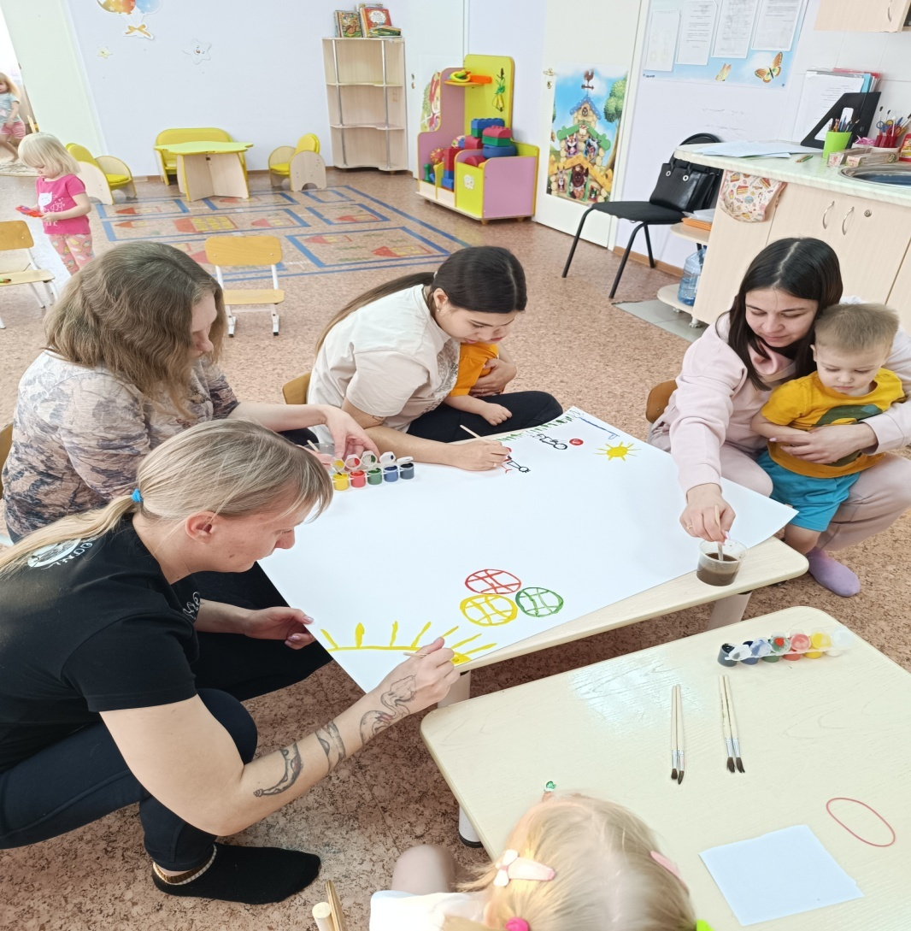

Slide 10
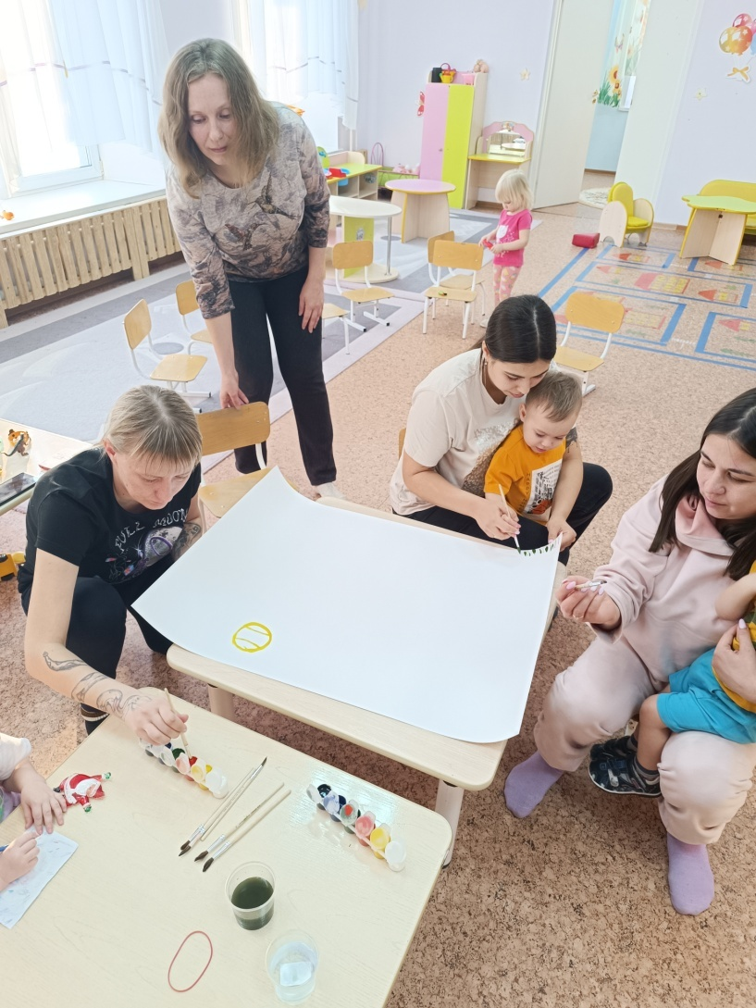

Slide 11
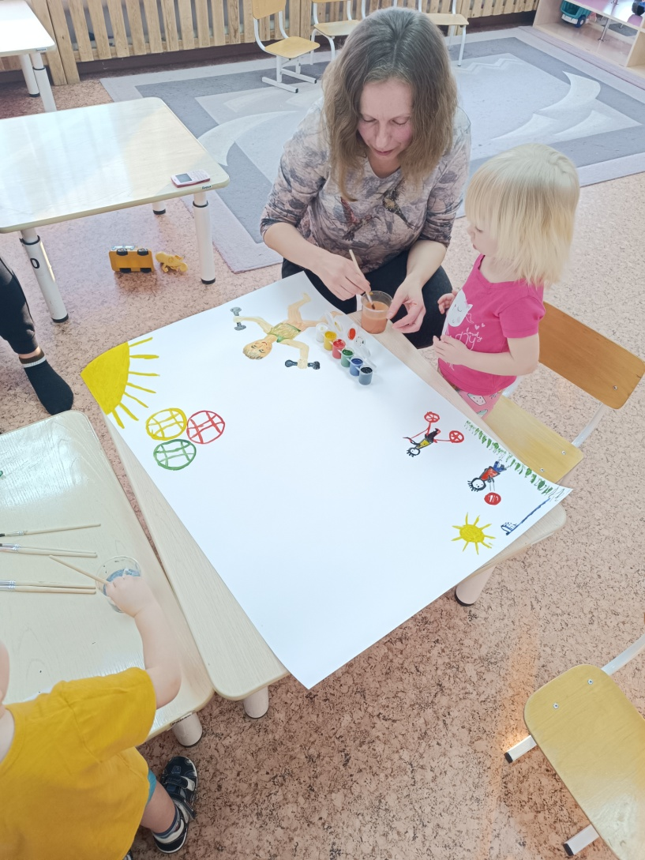

Slide 12
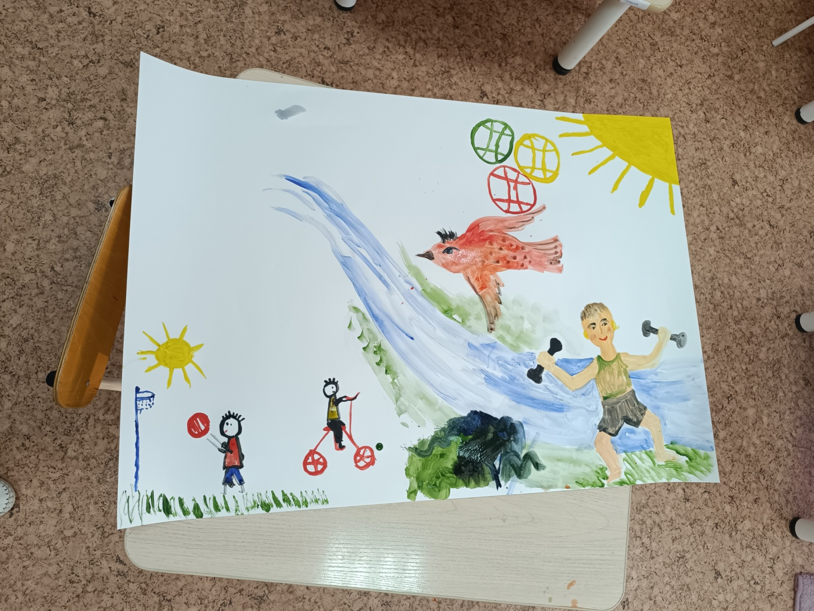

Slide 13
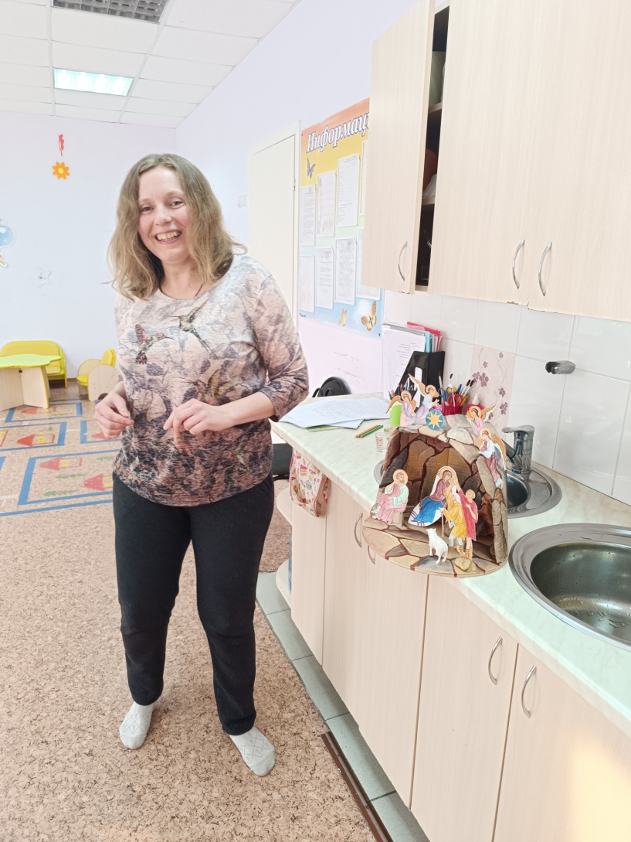

Slide 14
Ожидаемые результаты программы
1. Установление тесного контакта и взаимопонимания с семьёй, направленность родителей на активное взаимодействие.
2. Достижение достаточного уровня информированности родителей о процессе протекания адаптации, предупреждение и преодоления возможных трудностей.
3. Повышение психолого-педагогической культуры родителей в вопросах развития, воспитании и сохранности здоровья ребёнка раннего возраста.
4. Повышение степени включённости родителей в воспитательно-образовательный процесс детского сада.

Slide 15
СПАСИБО ЗА ВНИМАНИЕ!

